Slide 1
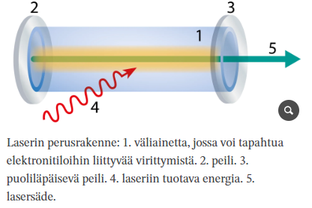
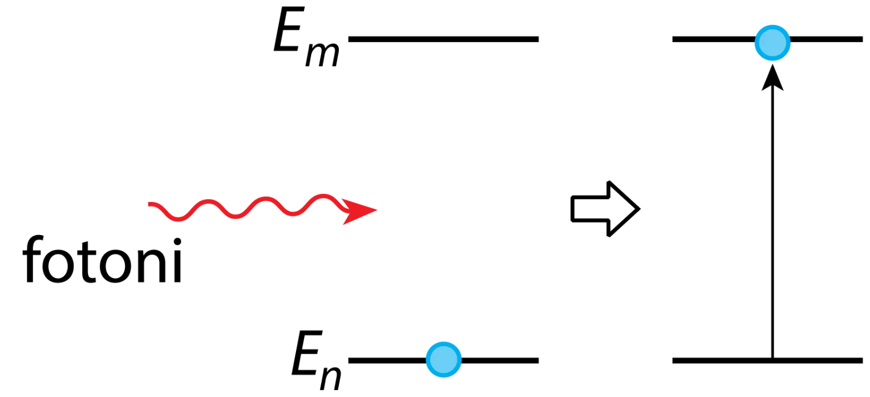
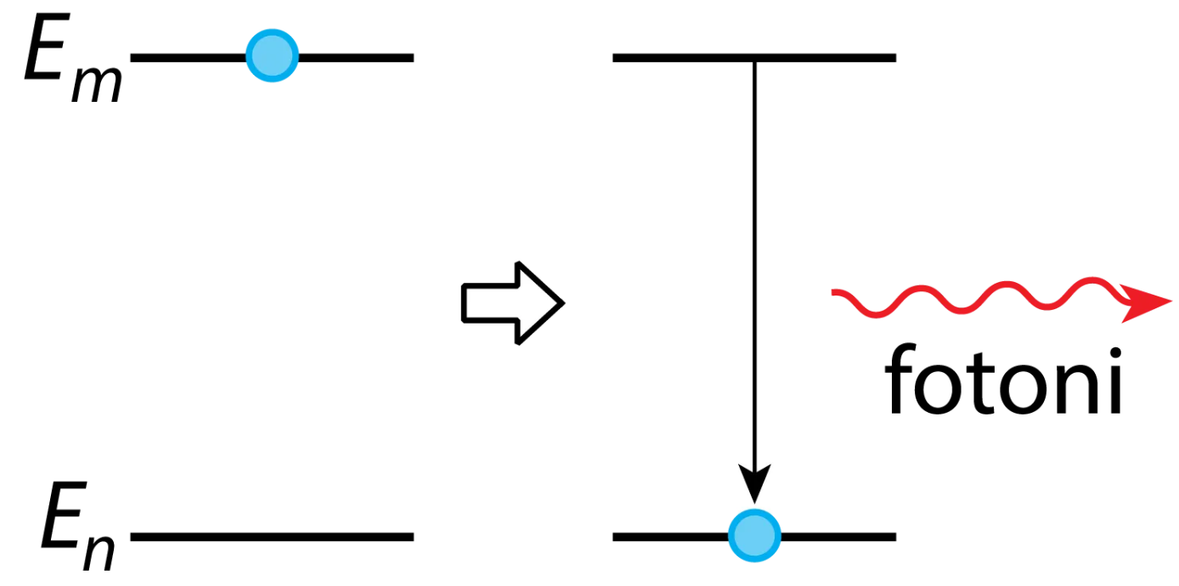
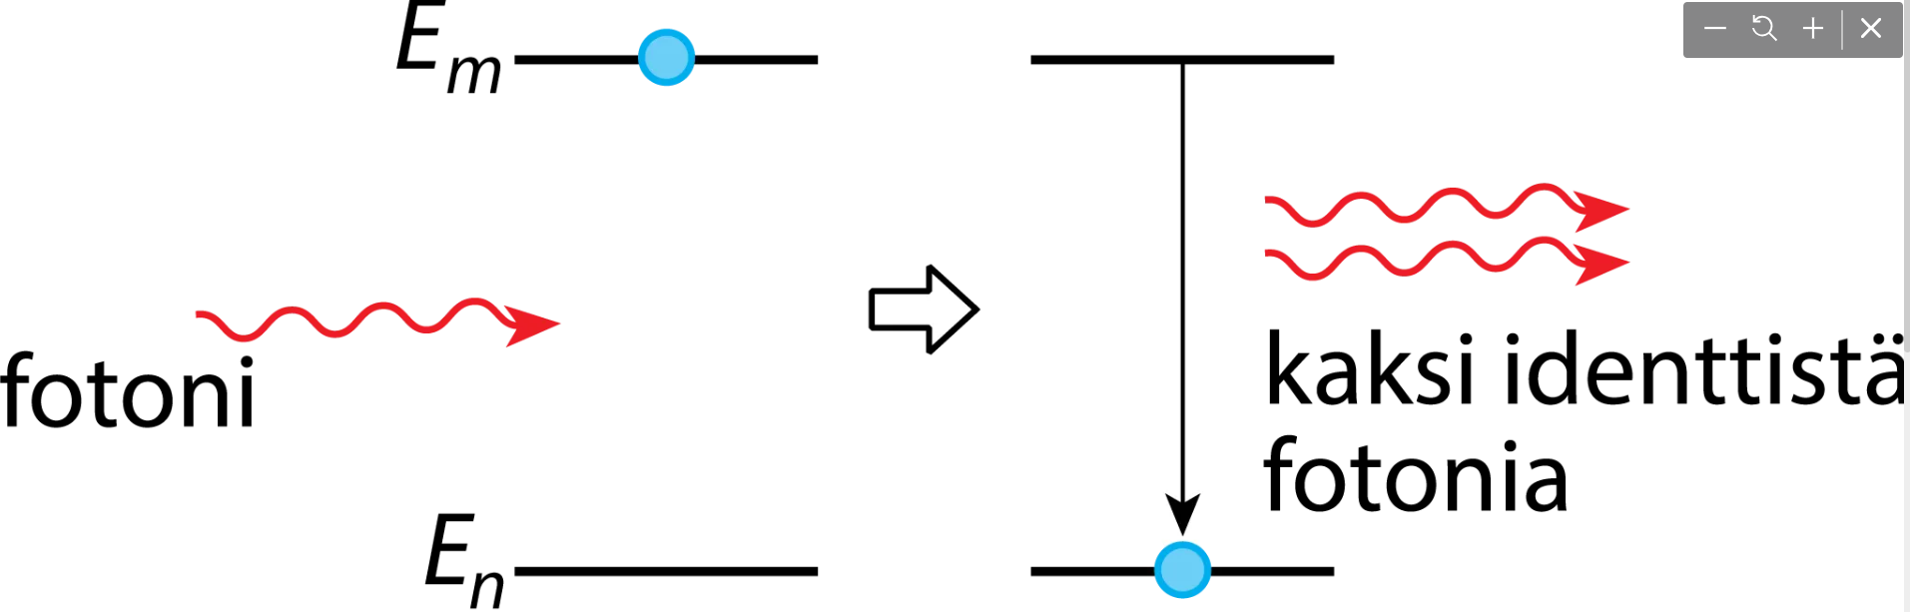
LASER
Laseriin tuotava energia virittää
väliaineen atomeja.
Viritystila voi purkautua spontaanisti…
tai toisen
fotonin stimuloimana.

Slide 2
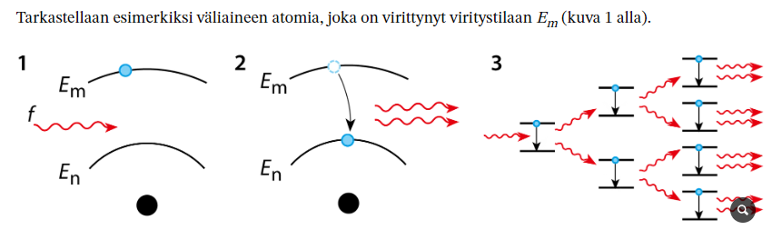

Fotonin taajuus on oltava

Slide 3
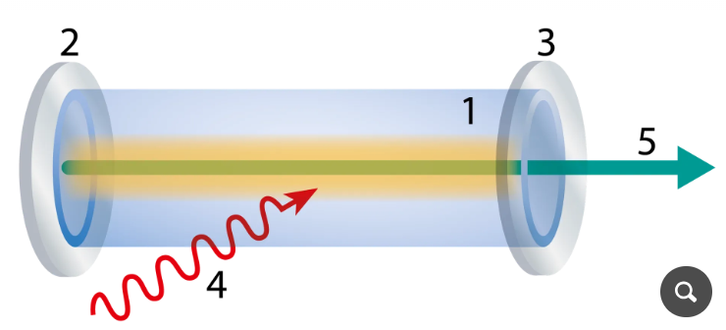
Peilien tehtävä on pitää syntynyt säteily peilien välissä niin pitkään, että erisuuntaiset ja erivaiheiset fotonit poistuvat ja samalla koherentin valon intensiteetti kasvaa.

Slide 4
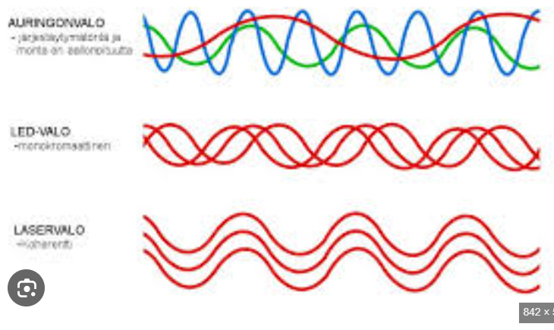
Laservalo on monokromaattista (kaikilla fotoneilla on sama aallonpituus) sekä koherenttia ( aallot saman vaiheisia).

